Slide 1
Урок русского языка в 5 классе.
(УМК под редакцией В.В.Бабайцевой
«Русский язык. Практика. Теория. 5 класс»)
Учитель русского языка и литературы
МБОУ БГО СОШ №10 Тарасова Е.В.
г.Борисоглебск

Slide 2
Учите русский – годы кряду,
С душой, с усердием, с умом!
Вас ждёт великая награда,
И та награда – в нём самом!

Slide 3

Минутка чистописания
Помните о правилах письма
Тетрадь я правильно кладу,
Ручку правильно держу.
За посадкою слежу,
На «отлично» напишу!

Slide 4
МеСяц вышел из-за тучи,
По нему учитьСя лучше –
Сразу узнаётСя «эС»,
Смотрит буковка С небеС.
С С С
сл сл сл

Slide 5
Словарный диктант
С…нт…ксис и(с,сс)ледование
п…нкт…ация п…дл…жащее
словос…ч…тание ск…зу…мое
ин..й …бр…щение
п…йза… ……одные слова

Slide 6
Самопроверка
Синтаксис исследование
пунктуация подлежащее
словосочетание сказуемое
иней обращение
пейзаж вводные слова

Slide 7
Путешествие в страну Синтаксис
(греч. «построение»)- раздел грамматики, изучающий строение словосочетаний, предложений, текста.
(от лат.
пунктум- « точка») - раздел науки о языке, изучающий правила постановки знаков препинания
Синтаксис
Пунктуация

Slide 8
Игра «Допиши словечко»
1. Предложение, в котором одна грамматическая основа, называется … предложением.
2. По цели высказывания предложения бывают повествовательными, вопросительными, … .
3.По эмоциональной окраске различаются восклицательные и … предложения.
4.По наличию второстепенных членов предложения делятся на распространённые и … .
5. Простые предложения могут быть осложнены … и … словами.

Slide 9
1. Предложение, в котором одна грамматическая основа, называется простым предложением.
2. По цели высказывания предложения бывают повествовательными, вопросительными, побудительными.
3.По эмоциональной окраске различаются восклицательные и невосклицательные предложения.
4.По наличию второстепенных членов предложения делятся на распространённые и нераспространённые.
5. Простые предложения могут быть осложнены обращениями и вводными словами.

Slide 10

Сложное предложение

Slide 11
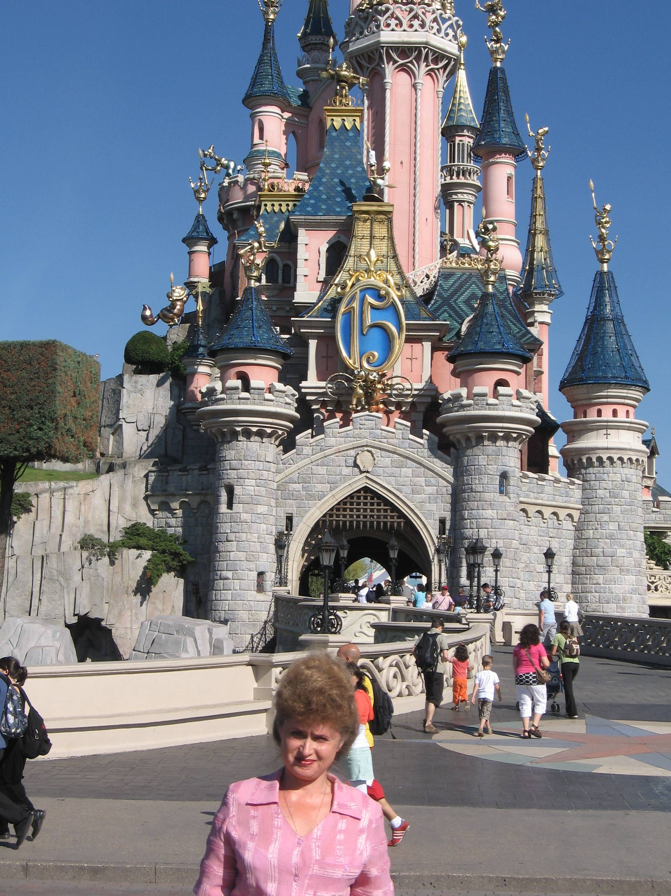

Город Сложное предложение

Slide 12

Город Сложное предложение
Задачи.
1. Узнать, чем отличаются … предложения от … .
2. Правильно ставить …
в … предложениях.
3. Узнать, чем … части …
предложения.

Slide 13
Город Сложное предложение
Задачи.
1.Узнать, чем отличаются простые предложения от сложных.
2. Правильно ставить знаки препинания в сложных предложениях.
3. Узнать, чем соединяются части сложного предложения.

Slide 14
Физкультминутка
Раз – подняться, потянуться,
Два – согнуться, разогнуться,
Три – в ладоши три хлопка,
Головою три кивка.
На 4 – руки шире,
5 – руками помахать.
6 – на место тихо сесть.

Slide 15
1. Наступила долгожданная зима.
2. Ночью земля покрылась пушистым снегом.
3. Ёлки стоят в пушистых шубах каждую иголку посеребрил иней.
4. И спелые ягоды рябины не расстаются с хрустальным нарядом.
5. Ударил мороз и речка покрылась льдом.
6. Скоро появится солнце и заблестит весь лес.

Slide 16
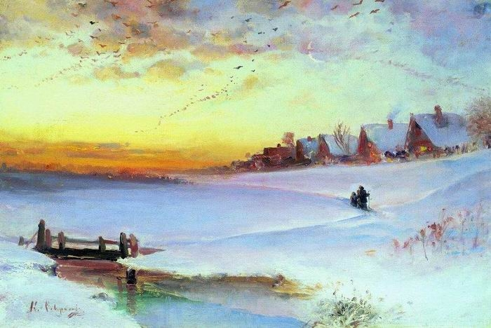
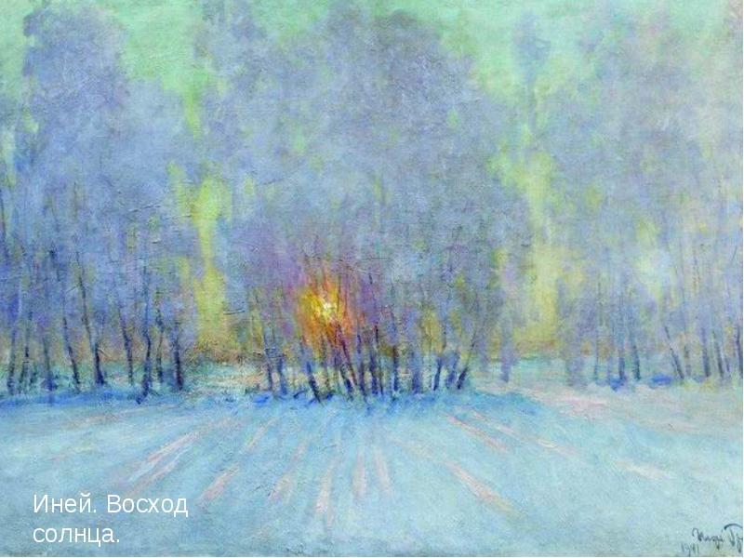
Город Сложное предложение
А.Саврасов
И.Грабарь

Slide 17

Город Сложное предложение
Творческое задание
Написать рассказ на тему «Зима» (5 предложений),
включив в текст сложные предложения

Slide 18
Город Сложное предложение
Домашнее задание:
Учебник «Теория», параграф № 24
( с пометками)
2) Учебник «Практика»:
«5» – упр. 326
( по заданию, с разборами),
«4», «3» – упр. 325
( по заданию, с разборами)

Slide 19

Рефлексия
1. С чем познакомились на уроке?
2. Что было легко?
3. В чём испытывали
трудности?
4. Что понравилось
или не понравилось?

Slide 20
Город Сложное предложение
1.
2
3
3.
Творческих Вам успехов!

Slide 21
Успехов Вам в работе !!!

